Slide 1
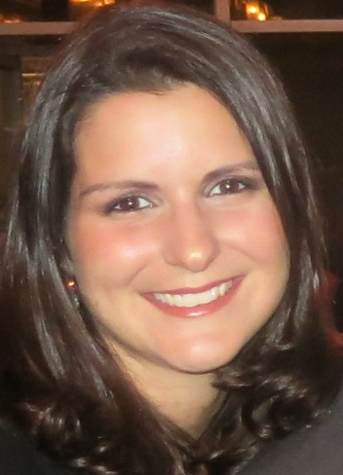






Amanda Forster Lopes Hanada
Possui graduação em Nutrição pela Universidade Estadual Paulista Júlio de Mesquita Filho - Unesp (2010), Título de Especialista pelo Programa de Residência Multiprofissional em Saúde da Criança e do Adolescente - Área de Concentração Oncologia Pediátrica da Universidade Federal de São Paulo - Unifesp (2013), mestre (2015) e doutora (2018) em Ciências, área de concentração: Saúde, Ciclos de Vida e Sociedade pela Faculdade de Saúde Pública da Universidade de São Paulo - USP. Atualmente é professora e coordenadora do curso de Nutrição da Universidade Federal do Amazonas (UFAM).
CV: http://lattes.cnpq.br/5792668830160944

